Slide 1
Loreme pt100 Siemens sitrans tk-h
Техничка средства аутоматике

Slide 2
Сензор температуре PT100
Аналогни сензор температуре
Спада у отпорничке
Израђен од платине
Осетљивост је ~10µV/°C
Чистоћа платине: 99,999%
Специфична отпорност: ρ = 0,1 µΩm
Мерни опсег: -260°С до 650°С

Slide 3
Спецификације
Корисна дужина сонде од 50mm до 50m
Пречник од 1,9 мм до 8 мм
Погодан за високе притиске ( ~ 50 bar )
Керамичко кућиште
Пробој изолације 500V DC
Погодан за инертне и корозивне средине

Slide 4
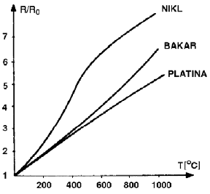

Slide 5
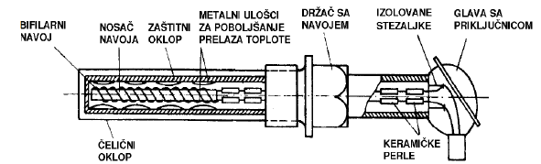
Конструкција

Slide 6
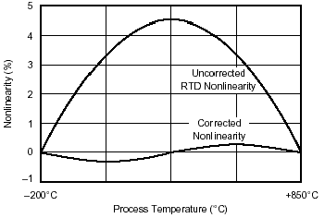
Карактеристика није увек линеарна, што је последица дужине проводника. Компензација отпорности врши се трожичним спојем.

Slide 7
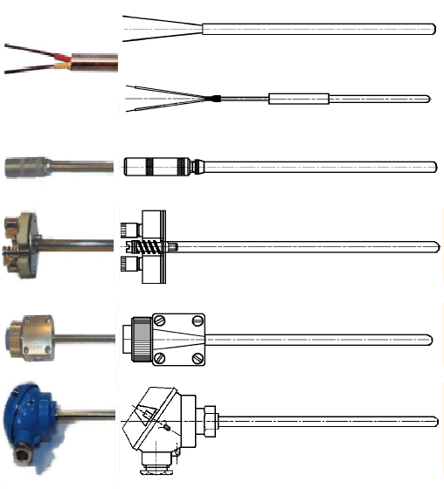
Различите конструкције

Slide 8
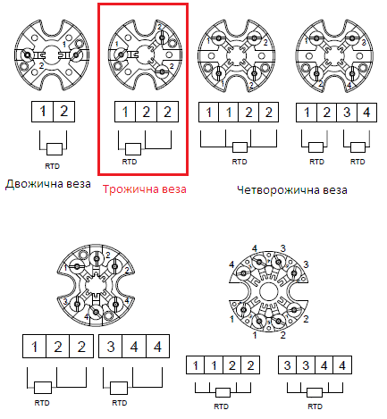

Slide 9
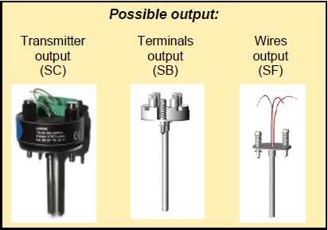
Могућа реализација извода:

Slide 10
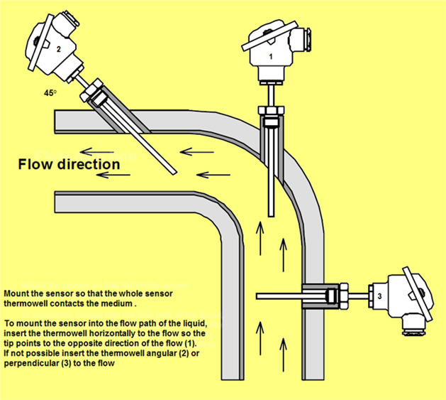
Монтажа
Сензор се монтира тако да крај сонде буде у супротном смеру протицању флуида.
Уколико није могуће. Монтира се под углом или нормално на правац протицања

Slide 11
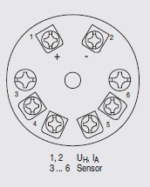
Siemens SITRANS
Трансмитер
6 пинова

Slide 12
Основне карактеристике
Напајање: 8 до 35 V DC
Излаз: 4 до 20 mA
Мора бити у заштитном кућишту, да би се елиминисали штетни утицаји средине
Погодан за опасне средине
Води се рачуна о поларизацији при напајању
Заштићен од обрнуте поларизације

Slide 13
Може се повезивати у двожичној, трожичној или четворожичној конфигурацији. Осим отпорничког сензора, могуће је повезати и потенциометар и термопар.

Slide 14
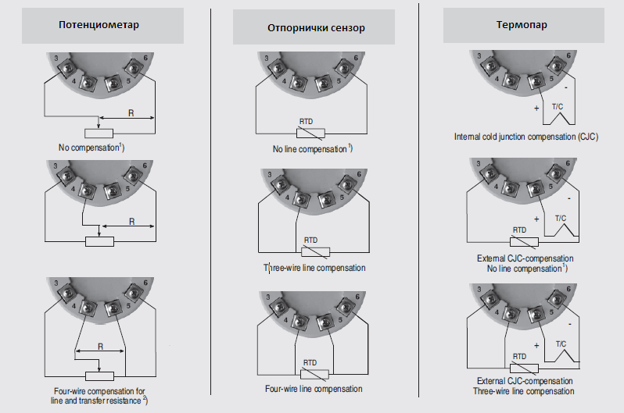

Slide 15
Повезивање
На конкретном сензору, користи се трожична веза са трансмитером.
Струја на излазу мери се амперметром (унимером).

Slide 16
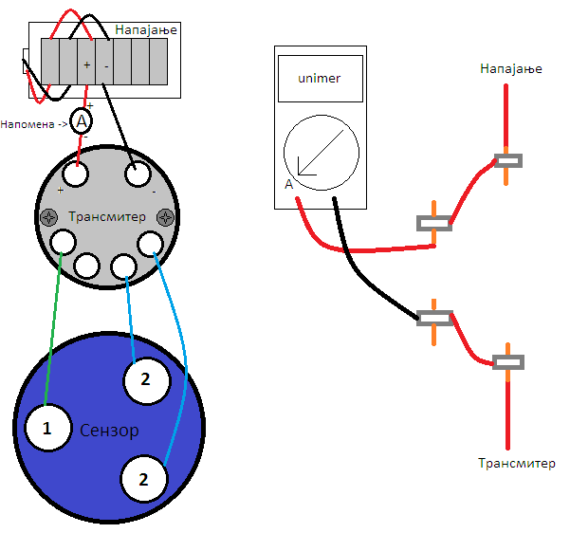
Шема повезивања

Slide 17
Рачунање температуре

Slide 18
Додатна литература
Siemens sitrans
Loreme pt100

